Slide 1
«О развитии предпринимательской деятельности на территории Мичуринского сельского поселения»
Глава поселения
Шадрин Александр Павлович
2017год

Slide 2
Географическая справка
Площадь – 33,8 тыс. гектар
Население – 4100 человек
Населенные пункты - 8:
с.Мичуринское,с.Виноградовка,с.Федо-ровка, с.Нагорное, с.Воронежское-1, Воронежское-2,Вронежское-3,
с. Новокаменка;

Slide 3
Схема расположения поселения

Slide 4
Бюджет Мичуринского сельского поселения
По итогам исполнения 2016года
Доходы - 51 млн. 655тыс.975 рублей.
Расходы - 51 млн. 262тыс. 457 рублей.
Из них 27 млн. рублей собственные налоговые доходы, остальные инвестиции привлеченные по разным программам

Slide 5
Объём государственно муниципальных инвестиций
Программа Социально экономического развития Мичуринского сельского поселения(2011-2015год)
2011год - 13331774, 95 рубля
2012год - 24855802, 72 рубля
2013год - 62491970,25 рубля
2014год - 64355656,64 рубля
2015 год - 48620017 ,16 рубля
Итого: 213млн.655тыс.222 руб. 72 коп.

Slide 6
Предпринимательская деятельность
« Предпринимательская деятельность – это деятельность самостоятельная, направленная на систематическое получение прибыли от пользования имуществом, продаже товаров, выполнения работ или оказания услуг лицами, зарегистрированными в этом качестве в установленном законом порядке» (комментарий к ст.23 ГК РФ)

Slide 7
Идеологическая основа
Развитие предпринимательской деятельности
=
Развитие территории Мичуринского сельского поселения

Slide 8
Нормативно- правовая база.
В Мичуринском сельском поселении разработана и принята Муниципальная программа «Развитие и поддержка малого и среднего предпринимательства на территории Мичуринского сельского поселения на 2014-2018 годы», утверждена решением Совета депутатов от 24. 04. 2014 № 33-7.

Slide 9
Совет по предпринимательской деятельности
Количественный состав 10 человек.
Разрабатывается и утверждается годовой план работы
Заседания проводятся не реже 1 раза в квартал
Председатель совета,
Лынов Вячеслав Александрович, туристическое агентство «РосТур».

Slide 10
Конкурентные преимущества бизнеса
Близость к городскому округу город Хабаровск(пригородная зона);
Вхождение в Хабаровскую промышленно-транспортную агломерацию;
Мощный природно- рекреационный потенциал(зеленая зона);
Обширные земельные ресурсы(зона жилищного, дачного строительства, сельского хозяйства);

Slide 11
Точки роста бизнеса Мичуринского СП
1. Туристическо-рекреационная;
2. Жилищное строительство;
3. Производственная;
4. Сфера услуг;

Slide 12
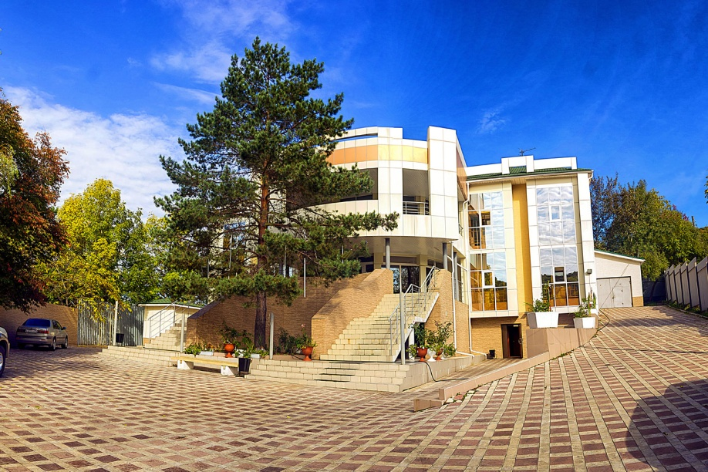
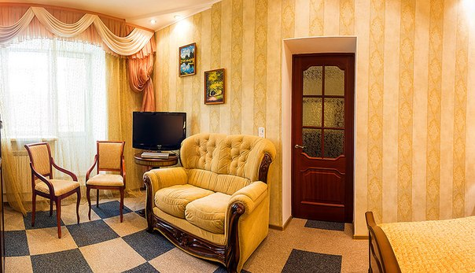
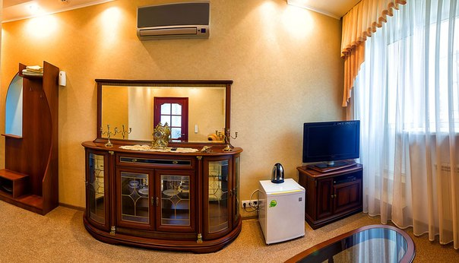
Гостиничный комплекс «Элита» с.Воронежское-2

Slide 13
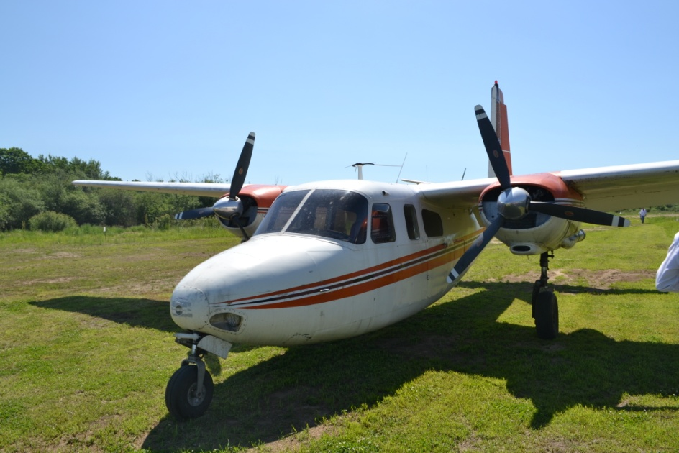
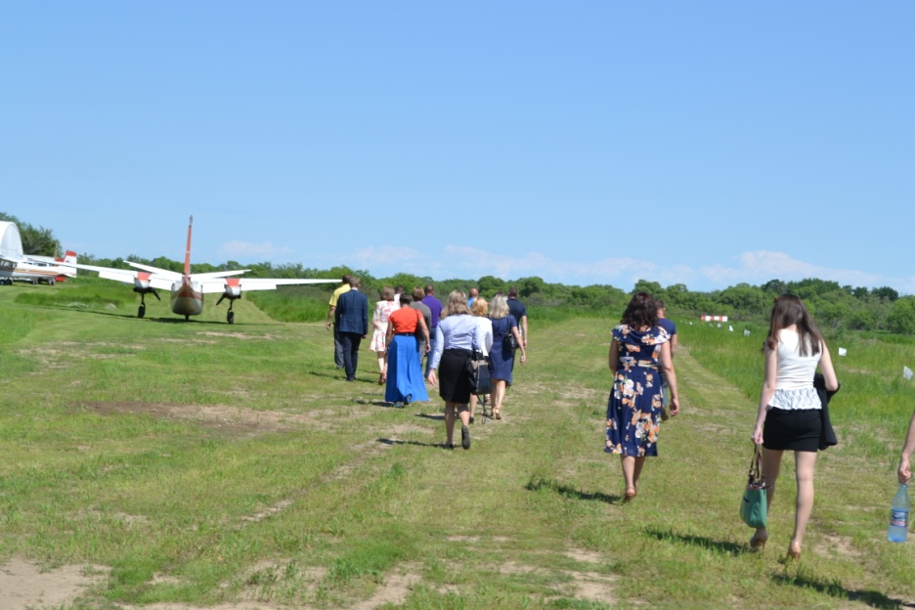
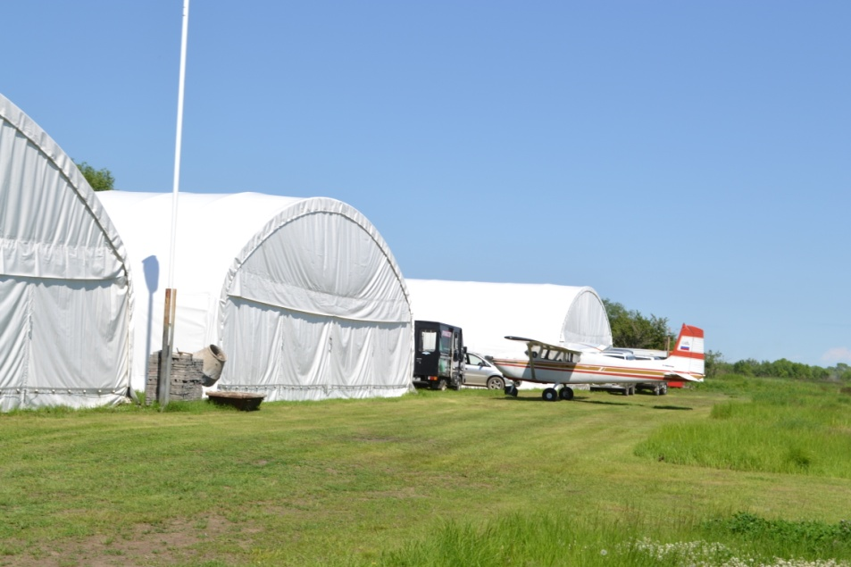
«Аэропарк» с. Виноградовка

Slide 14
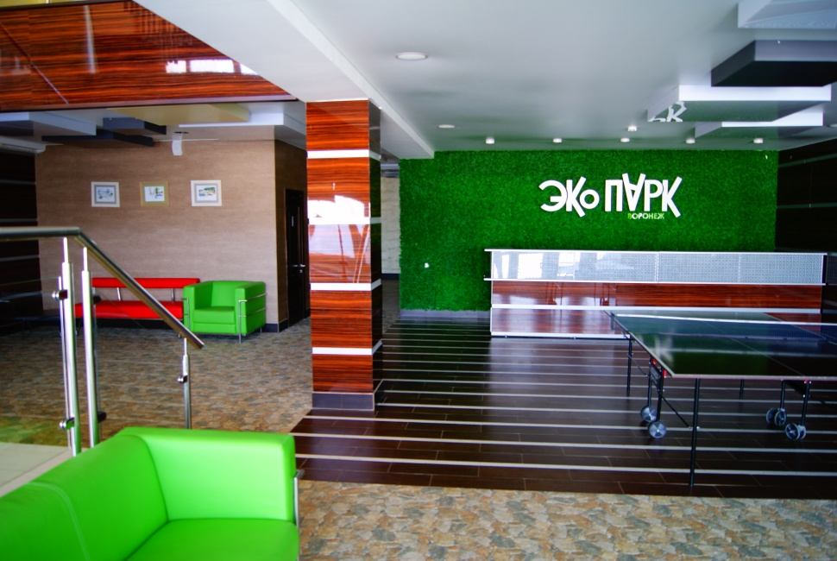
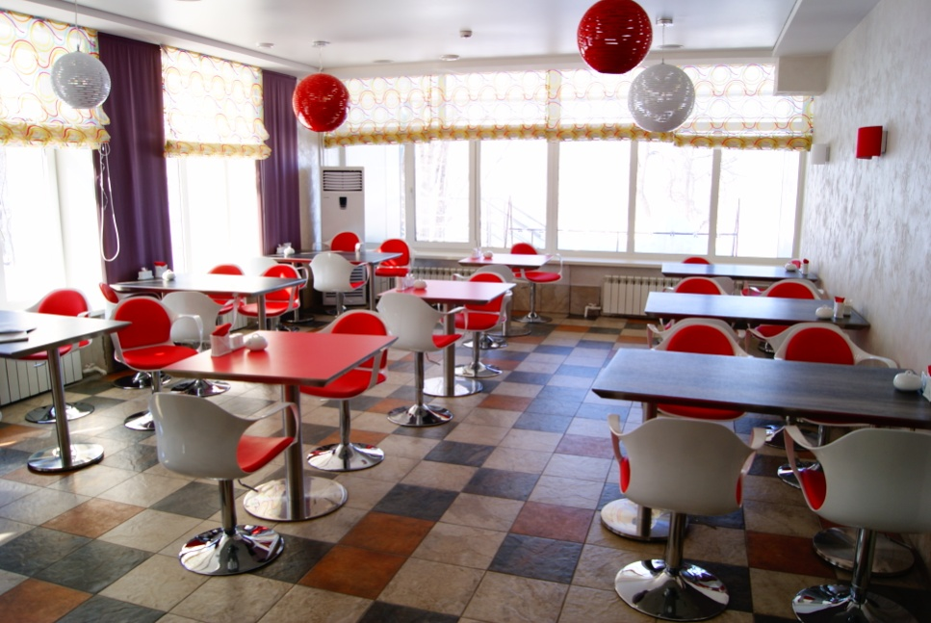
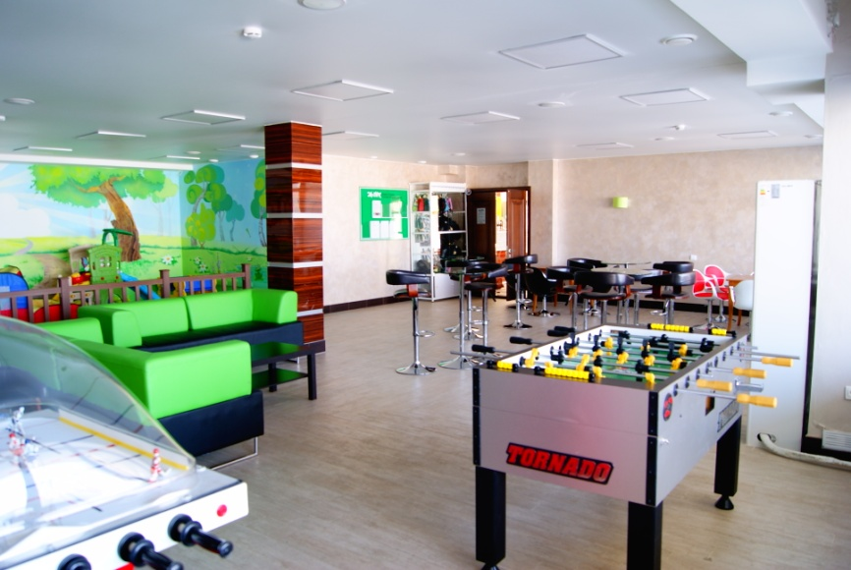
«Экопарк ВОРОНЕЖ» с. Воронежское-1

Slide 15
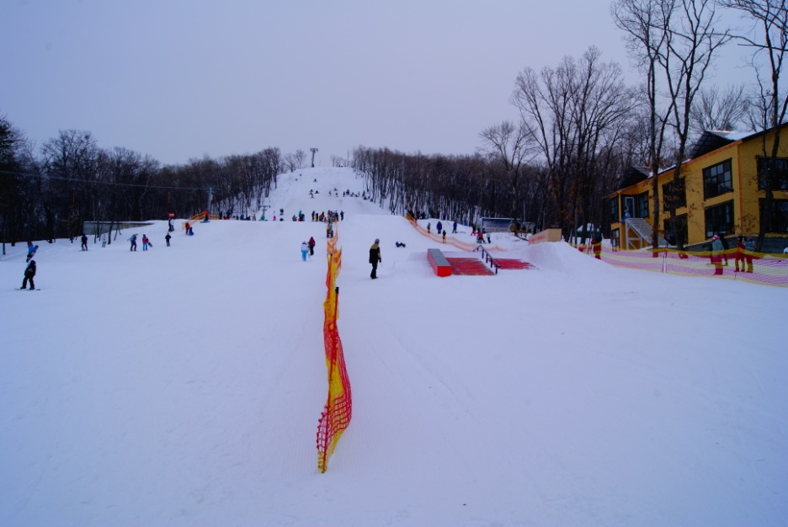
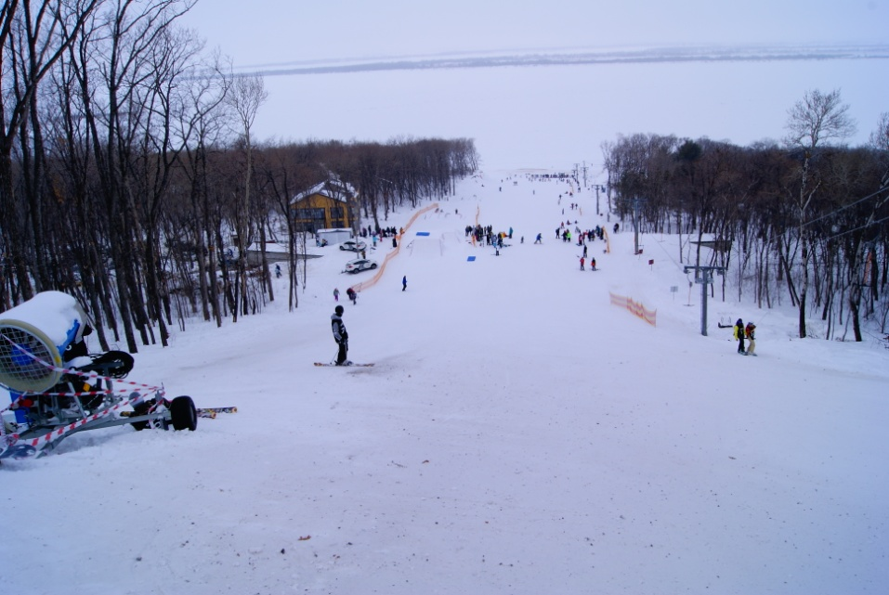
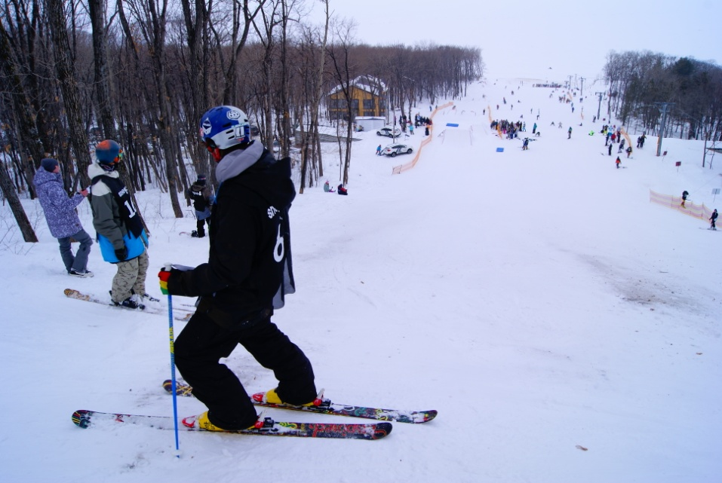
Горнолыжный комплекс«Снеговик» с.Воронежское - 1

Slide 16
Агентство стратегических инициатив
Совет по предпринимательской деятельности;
Ежегодное инвестиционное послание главы Мичуринского сельского поселения;
Ежегодное проведение бизнес форума «Мичуринское территория бизнес успеха»;
Уточнение перечня земельных участков и муниципального имущества которое может предоставить муниципалитет для реализации различных проектов;
Изменение ставок муниципальных налогов;
Реализация проектов на основе частно-муниципального партнерства;
Открытие филиала МФЦ в с. Мичуринское;

Slide 17
Формы поддержки
«Инвестиционное послание главы Мичуринского сельского поселения», главная цель – совместно обсудить, выявить системные проблемы по ведению бизнеса, выработать круг первоочередных задач и мер по их решению.

Slide 18
Формы поддержки
Налоговые каникулы по налогу на землю для проектов признанных инвестиционными в границах Мичуринского сельского поселения сроком на 5 лет;

Slide 19
Формы поддержки
Ежегодное обновление и публикация перечня земельных участков и имущества сформированных муниципалитетом для реализации инвестиционных проектов;

Slide 20
Фрагмент генерального плана

Slide 21
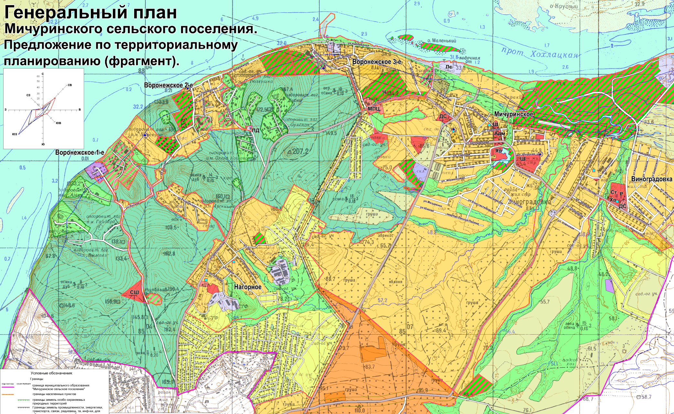
Земельный участок площадью 415000 кв.м.- для размещения объектов (территорий) рекреационного назначения

Slide 22
Земельный участок площадью 115000 кв.м.- для размещения туристических баз, стационарных и палаточных туристско-оздоровительных лагерей, домов рыболова и охотника, детских туристических станций

Slide 23
Земельный участок площадью 30000 кв.м.- для размещения объектов (территорий) рекреационного назначения

Slide 24
Частно-муниципальное партнерство
Создание сети муниципальных парков,с.Виноградовка,с.Воронежское-3, с.Воронежское-2;
Создание специализированного рынка по выкупу и переработке излишков сельскохозяйственной продукции у населения с.Виноградовка;
Создание «бизнес инкубатора» с. Мичуринское ;

Slide 25
Социальные проекты
Подготовительные (земляные работы) по строительству многофункциональной спортивной площадки с резиновым покрытием с.Мичуринское;
Строительство и благоустройство памятного знака «Воинам-односельчанам, участвовавшим в Великой Отечественной войне и войне с Японией» в с.Мичуринское;
Участие в проведении культурно-массовых мероприятий;
Обустройство детских игровых площадок на территории поселения;
Подготовительные работы по строительству храмов в с. Виноградовка, с. Мичуринское;

Slide 26
Приоритетные направления на 2017год
Корректировка действующей муниципальной программы, принятие подпрограмм развития приоритетных направлений;
Увеличение выделяемых бюджетных средств на эти цели в 2 раза по сравнению с аналогичным периодом 2015-2016гг.
Разработка нормативно правовой базы поддержки начинающих субъектов малого предпринимательства, через представление гарантий, миро займов, грантовской поддержки;

Slide 27
Проблемные направления
1. Отсутствие согласованности различных муниципальных поселенческих, районных и краевых программ направленных на развитие малого бизнеса;

Slide 28
Проблемные направления
2. Отсутствие совместных программ по развитию различных форм бизнеса между поселением, районом, городским округом г. Хабаровск;

Slide 29
Проблемные направления
3. Отсутствие системного подхода в решении проблемы инвестиционной привлекательности территории муниципального района, в том числе и развитие инфраструктуры:
- транспортной: (дороги, парковочные места, с. Воронежское-1, Воронежское-2, Виноградовка;
- электрической (реконструкция сетей, подключение);
- социальной (д.сады, школа, медицинские учреждения);

Slide 30
Проблемные направления
4. Отсутствие оперативности принятие решений со стороны районных и краевых структур в снижении административных барьеров с целью развития бизнеса.

Slide 31
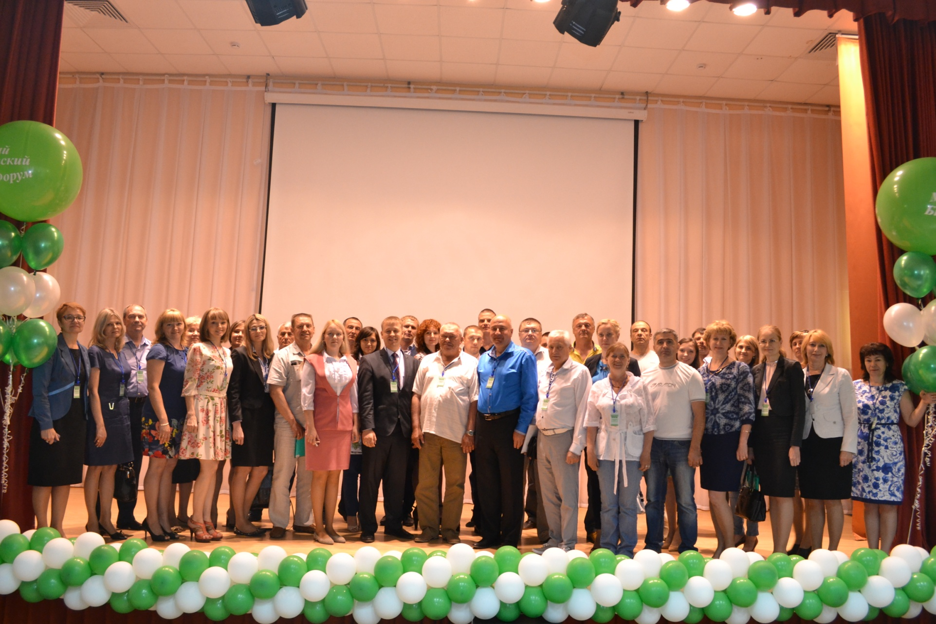
Мичуринское сельское поселение - территория бизнес успеха

Slide 32
Благодарю за внимание !

